Slide 1
SQL e Modelagem Relacional
Etapa 2
Professor(a):
E-mail: marcelo.hama@prof.infnet.edu.br

Slide 2
Projeto de Uma Base de Dados
Existe uma sequência lógica e progressiva dentro do processo de design e implementação de um banco de dados relacional:
Requisitos → Modelagem → Criação → Restrições
O ponto de partida é o levantamento dos requisitos, onde se identificam as entidades do mundo real (clientes, produtos, pedidos) e como elas se relacionam entre si;
Com os requisitos definidos, passa-se à modelagem, traduzindo entidades em tabelas e seus atributos em campos. É aqui que o design lógico toma forma, definindo chaves primárias e estrangeiras e a estrutura das tabelas;
O modelo lógico é então materializado na criação física das tabelas no RDBMS, usando comandos SQL como CREATE TABLE. É a passagem do papel para o database real;
Por fim, aplicamos restrições UNIQUE e NOT NULL como mecanismos de integridade que garantem a qualidade dos dados dentro das tabelas criadas.

Slide 3
Projeto de Uma Base de Dados
PARTE 1
Requisitos para Organizar Entidades e Relacionamentos

Slide 4
Requisitos para Entidades e Relacionamentos
O processo de design começa por duas tarefas:
Definição do propósito do banco e;
Descoberta das tarefas que os usuários realizarão com os dados.
Esses dois elementos orientam todo o desenvolvimento e garantem que a estrutura final do banco atenda aos objetivos declarados.
Ambas as tarefas são executadas por meio de entrevistas.

Slide 5
Requisitos para Entidades e Relacionamentos
Condução de Entrevistas
As entrevistas são parte essencial do processo de design de banco de dados, funcionando como elo de comunicação entre o desenvolvedor e as pessoas para quem o banco é criado;
Elas fornecem informações críticas que impactam diretamente a estrutura do banco — como definir características de relacionamentos entre tabelas, por exemplo;
Mesmo em organizações pequenas ou projetos individuais, as entrevistas devem ser realizadas. Nesses casos, o desenvolvedor assume os dois papéis: entrevistador e entrevistado.

Slide 6
Requisitos para Entidades e Relacionamentos
Condução de Entrevistas
Nenhuma entrevista prevista no processo deve ser omitida, pois cada uma pode revelar informações importantes. A ausência de qualquer entrevista pode comprometer a estrutura final do banco;
É fundamental estabelecer diretrizes antes de cada entrevista, garantindo consistência e aumentando as chances de sucesso;
Entrevistar é uma habilidade que se desenvolve com paciência, dedicação e prática, e existem diversas abordagens e técnicas documentadas na literatura acadêmica sobre o tema.

Slide 7

Requisitos para Entidades e Relacionamentos
Guidelines dos Participantes
Prepare os participantes antecipadamente. Informe o assunto, os outros participantes, o horário e o contexto da entrevista. Deixe claro que não se trata de uma avaliação de desempenho. Isso reduz a resistência e constrói confiança;

Slide 8

Requisitos para Entidades e Relacionamentos
Guidelines dos Participantes
Valorize a participação de cada pessoa. Muitos profissionais sentem que suas contribuições no trabalho passam despercebidas. Demonstrar apreço genuíno pelo feedback aumenta o engajamento e a disposição para colaborar. Em entrevistas subsequentes, mostrar como as contribuições anteriores foram utilizadas reforça essa credibilidade;

Slide 9

Requisitos para Entidades e Relacionamentos
Guidelines dos Participantes
Assuma o papel de árbitro em caso de disputas. Desentendimentos podem surgir durante as entrevistas. Como desenvolvedor, o entrevistador tem visão objetiva e deve mediar os conflitos, sempre priorizando o melhor resultado para o banco de dados. Disputas alheias ao projeto devem ser encaminhadas a outras autoridades competentes.

Slide 10
Requisitos para Entidades e Relacionamentos
Guidelines do Entrevistador
O ambiente da entrevista influencia diretamente seu resultado. Uma sala bem iluminada, silenciosa, com mesa ampla e cadeiras confortáveis favorece a concentração e cria um clima mais produtivo;
Limite o número de participantes: Grupos grandes tendem a intimidar alguns participantes, que evitam falar por receio de parecerem incompetentes diante dos colegas;
Conduza entrevistas separadas para cada papel: Cada grupo tem perspectivas distintas sobre como a organização usa seus dados, e entrevistá-los separadamente permite aproveitar melhor essas diferenças;
Designe líderes locais: Ao entrevistar múltiplos grupos, designar um líder para cada grupo ajuda a manter a entrevista organizada;

Slide 11
Requisitos para Entidades e Relacionamentos
Guidelines do Entrevistador
Prepare as questões de forma antecipada: As perguntas devem ser preferencialmente abertas, permitindo respostas livres e elaboradas;
Organize o registro das informações: Delegue a tarefa do registro a alguém ou use gravadores com a permissão de todos;
Distribua a palavra equalitariamente: Atenção genuína a quem fala é essencial;
Mantenha o ritmo: Estabeleça limites pessoais de tempo para cada pergunta e tópico, sem comunicá-los aos participantes;
Mantenha o controle: Quando um participante desvia o foco para assuntos irrelevantes, o entrevistador deve redirecionar a conversa antes que o controle seja perdido.

Slide 12
Requisitos para Entidades e Relacionamentos
Exercício em Sala:
Mike tem uma loja de revenda de bicicletas. Mike gerencia seu negócio inteiramente em papel — vendas em formulários, dados de funcionários e fornecedores em pastas, e informações de clientes em fichas. O único uso do computador para fins de negócio é controlar o estoque em planilha, o que consome muito tempo e dificulta manter os dados atualizados. Ao perceber que um banco de dados resolveria esses problemas, Mike decide contratar um consultor para projetá-lo.
Quais perguntas você faria à Mike, para responder às seguintes questões?
Qual a Declaração da Missão? Em linhas gerais, porque ele é necessário?
Quais são os objetivos dessa Missão? Que tipos de tarefas vou resolver?

Slide 13
Projeto de Uma Base de Dados
PARTE 2
A Modelagem a Partir de Tabelas e Campos

Slide 14
Modelagem a partir de Tabelas e Campos
Definição da Lista de Tabelas Preliminar
Identificação de Sujeitos Implícitos
A definição das tabelas começa pela revisão da Lista Preliminar de Campos, com o objetivo de identificar sujeitos implícitos nos próprios campos — e não pela lista de sujeitos das entrevistas. Essa abordagem garante uma visão imparcial: analisar os campos como se fosse a primeira vez permite que grupos de campos sugiram sujeitos que podem ter passado despercebidos durante as entrevistas. Além disso, a lista de campos serve para verificar e cruzar os sujeitos já identificados, assegurando que nenhuma tabela necessária seja omitida.

Slide 15
Modelagem a partir de Tabelas e Campos
Definição da Lista de Tabelas Preliminar
Aplicar a Lista de Sujeitos Implícitos
A segunda versão da Lista Preliminar de Tabelas é criada pela fusão da lista de sujeitos das entrevistas com a primeira versão da lista, em três passos:
Resolver duplicatas. Cada item da lista de sujeitos é cruzado com a Lista Preliminar de Tabelas. Se dois itens com o mesmo nome representam sujeitos distintos, ambos são renomeados e mantidos. Senão, o item da lista de sujeitos é descartado;
Resolver itens com nomes diferentes, mas mesmo significado. Quando dois itens representam o mesmo sujeito com nomes distintos, escolhe-se o nome mais adequado. Se ele já está na Lista Preliminar de Tabelas, o correspondente na lista de sujeitos é removido; caso contrário, substitui o item na lista;
Combinar os itens restantes. Os itens que ainda restam na lista de sujeitos são simplesmente adicionados à Lista Preliminar de Tabelas, completando a fusão.

Slide 16
Modelagem a partir de Tabelas e Campos
Definição da Lista de Tabelas Preliminar
Usando os Objetivos da Missão
Os objetivos da missão são revisados para identificar sujeitos que possam ter sido ignorados nas etapas anteriores. É a última oportunidade de adicionar tabelas à lista. Cada objetivo é analisado com a técnica de identificação de sujeitos. Os sujeitos encontrados são cruzados com a Lista Preliminar seguindo três regras:
Itens duplicados são renomeandos se forem sujeitos distintos, descartando se forem iguais;
Itens sinônimos são unificados com o nome mais adequado;
Itens novos são simplesmente adicionados à lista.

Slide 17
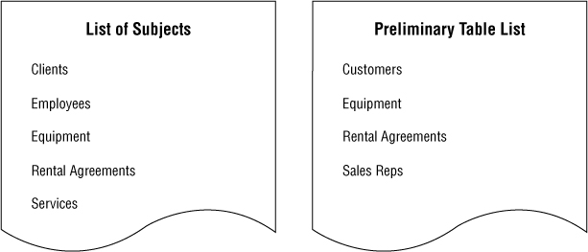
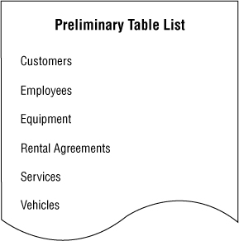
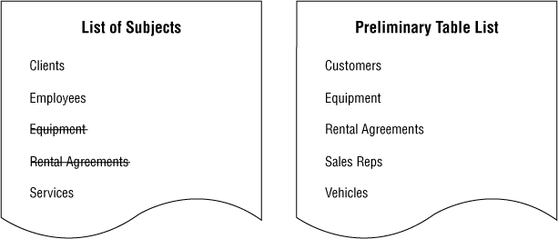
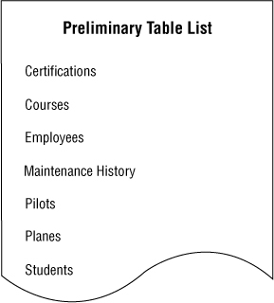
Modelagem a partir de Tabelas e Campos
Definição da Lista de Tabelas Preliminar

Slide 18
Modelagem a partir de Tabelas e Campos
Definição da Lista de Tabelas Final
A Lista Preliminar de Tabelas é transformada em Lista Final de Tabelas com a adição de dois elementos: o tipo e a descrição de cada tabela.
Os quatro tipos de tabela são:
Data Table (representa um sujeito importante para a organização);
Linking Table (conecta duas tabelas em relacionamentos muitos-para-muitos);
Subset Table (detalha um sujeito específico de uma data table);
Validation Table (contém dados estáticos para garantir integridade).
A descrição da tabela define claramente o sujeito que ela representa e explica sua importância para a organização.

Slide 19
Modelagem a partir de Tabelas e Campos
Definição da Lista de Tabelas Final
A criação da Lista de Tabelas Final tem ainda os seguintes passos:
Refinamento de Nomes das Tabelas: O nome deve identificar claramente o único sujeito que ela representa:
  Nome único e descritivo que seja significativo para toda a organização;
  Nome que identifique com precisão, clareza e sem ambiguidade;
  Utilize o número mínimo de palavras para transmitir o assunto;
  Não utilize palavras que descrevam características físicas;
  Não utilize acrônimos e abreviações;
  Nomes próprios ou outras palavras que restrinjam os dados;
  Nome que identifique, implícita ou explicitamente, mais de um tema;
  Use a forma plural do nome.

Slide 20
Modelagem a partir de Tabelas e Campos
Definição da Lista de Tabelas Final
A criação da Lista de Tabelas Final tem ainda os seguintes passos:
Composição da Descrição das Tabelas: A descrição deve definir claramente o sujeito da tabela e explicar por que ele é importante, alé de servir para validar a necessidade da tabela:
  Inclua uma declaração que defina a tabela com precisão;
  Inclua uma declaração que explique por que esta tabela é importante;
  Elabore uma descrição clara e concisa;
  Não inclua informações específicas de implementação na descrição;
  Não faça com que a descrição dependa da descrição de outra;
  Não use exemplos na descrição da tabela.

Slide 21
Modelagem a partir de Tabelas e Campos
Associando Campos com cada Tabela
Atribuir campos às tabelas consiste em identificar quais campos melhor representam as características do sujeito de cada tabela e associá-los a ela;
Se um campo puder descrever mais de uma tabela, ele deve ser atribuído a todas as tabelas pertinentes;
O processo é feito de forma manual e visual: os nomes das tabelas são escritos lado a lado no topo de uma folha, e os campos da Lista Preliminar de Campos são listados abaixo de cada tabela correspondente, repetindo o procedimento até que todos os campos tenham sido atribuídos;
A adequação das atribuições será verificada na etapa de refinamento das estruturas.

Slide 22
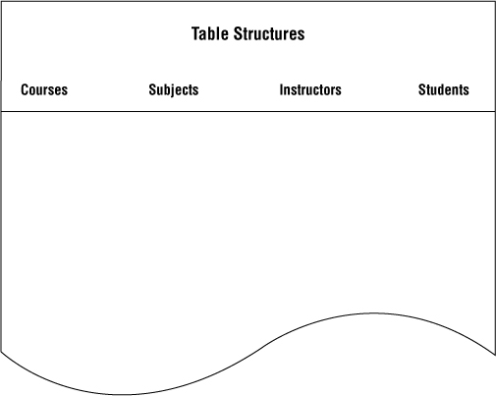
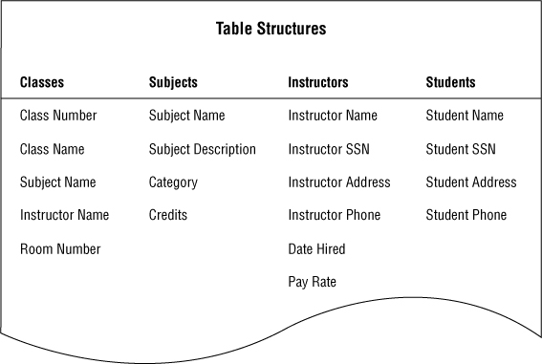
Modelagem a partir de Tabelas e Campos
Associando Campos com cada Tabela

Slide 23
Modelagem a partir de Tabelas e Campos
Refinamento de Campos
As diretrizes para nomear campos são semelhantes às usadas para nomear tabelas, facilitando o aprendizado de quem já as conhece:
Crie um nome único e descritivo que seja significativo;
Crie um nome que identifique com precisão, clareza e sem ambiguidade;
Use o número mínimo de palavras necessárias para transmitir o significado;
Não use acrônimos e use abreviações com moderação;
Não use palavras que possam confundir o significado do nome do campo;
Não use nomes que identifiquem mais de uma característica;
Use a forma singular do nome.

Slide 24
Modelagem a partir de Tabelas e Campos
Utilizando um Campo Ideal para Resolver Anomalias
Alguns campos podem causar problemas estruturais, como dados duplicados ou redundantes. A melhor forma de identificar esses campos é verificar se eles atendem aos Elementos do Campo Ideal:
Representa uma característica distinta do assunto da tabela;
Não pode ser decomposto em componentes menores;
Não contém um valor calculado ou concatenado;
É único em toda a estrutura do banco de dados;
Mantém a maioria de suas propriedades ao aparecer em mais de uma tabela.

Slide 25
Modelagem a partir de Tabelas e Campos
Resolvendo Campos Multi-Partes
Um campo multiparte armazena dois ou mais itens distintos em um único valor, dificultando a recuperação, ordenação e agrupamento dos dados. A solução é identificar os itens distintos dentro do valor do campo e transformar cada um em um campo separado;
Por exemplo, um campo INSTADDRESS deve ser decomposto em INSTSTREET ADDRESS, INSTCITY, INSTSTATE e INSTZIPCODE;
Alguns campos multipartes são difíceis de reconhecer à primeira vista e só se revelam ao examinar os dados com atenção.

Slide 26
Modelagem a partir de Tabelas e Campos
Resolvendo Campos Multi-Valores
Um campo multivalorado armazena múltiplas ocorrências do mesmo tipo de valor em um único campo — geralmente identificado pelo nome no plural e por vírgulas separando os valores. A solução correta é seguir três passos:
  Remover o campo da tabela original e usá-lo como base para uma nova tabela;
  Adicionar campos da tabela original à nova tabela para estabelecer a conexão entre elas;
  Registrar a nova tabela na Lista Final de Tabelas com nome, tipo e descrição adequados.

Slide 27
Modelagem a partir de Tabelas e Campos
Refinando a Estrutura das Tabelas
Dados redundantes são valores repetidos em um campo como resultado do relacionamento entre tabelas ou de anomalias estruturais. No primeiro caso, a redundância é aceitável e necessária; no segundo, compromete a consistência e a integridade dos dados e deve ser minimizada;
Campos duplicados são campos que aparecem em duas ou mais tabelas, seja para estabelecer relacionamentos, indicar múltiplas ocorrências de um valor ou suprir uma percepção de necessidade de informação adicional;
O único caso em que um campo duplicado é necessário é quando serve para relacionar duas tabelas.

Slide 28
Modelagem a partir de Tabelas e Campos
Refinando a Estrutura das Tabelas
Usando Uma Tabela Ideal para Refinar a Estrutura das Tabelas
A estrutura da tabela pode conter anomalias que geram redundância. A melhor forma de identificar essas anomalias é verificar se a tabela atende aos Elementos da Tabela Ideal:
Representa um único sujeito, que pode ser um objeto ou um evento;
Possui uma chave primária;
Não contém campos multipartes ou multivalorados;
Não contém campos calculados;
Não contém campos duplicados desnecessários;
Contém apenas a quantidade mínima absoluta de dados redundantes.

Slide 29
Modelagem a partir de Tabelas e Campos
Refinando a Estrutura das Tabelas
Resolvendo Campos Desnecessariamente Duplicados
Campos de referência são campos duplicados que trazem informações já existentes em outra tabela, sendo eles desnecessários;
As informações podem ser acessadas combinando tabelas por meio de views. Campos duplicados que representam múltiplas ocorrências do mesmo tipo de valor são na prática campos multivalorados "achatados". Eles limitam a quantidade de valores possíveis e dificultam a recuperação de dados;
A solução é tratá-los como um campo multivalorado e aplicar o processo de resolução já aprendido, criando uma nova tabela relacionada.

Slide 30
Modelagem a partir de Tabelas e Campos
Refinando a Estrutura das Tabelas
Estabelecendo Tabelas de Subconjuntos
Campos frequentemente em branco indicam que a tabela pode representar mais de um sujeito. O primeiro passo é verificar se ela realmente representa um sujeito único;
Quando sujeitos subordinados são identificados, seus campos específicos são removidos da tabela principal e usados para criar tabelas subset, que se relacionam à tabela principal por meio de um campo comum;
Tabelas com estruturas quase idênticas são candidatas a subset tables — os campos comuns devem ser consolidados na tabela principal para eliminar redundância.

Slide 31
Modelagem a partir de Tabelas e Campos
Refinando a Estrutura das Tabelas
Refinando Tabelas de Subconjuntos Não Identificados Anteriormente
Quando subset tables com estruturas semelhantes são identificadas, elas são refinadas em quatro passos:
  Os campos em comum são removidos e usados para criar uma nova data table;
  Essa nova tabela recebe um nome que identifica o sujeito que ela representa;
  Confirma-se que as subset tables representam sujeitos subordinados da nova data table, ajustando seus nomes se necessário;
  E a nova data table é adicionada à Lista Final de Tabelas com uma descrição adequada e o tipo "Data".

Slide 32
Modelagem a partir de Tabelas e Campos
Exercício em Sala:
Tomando o case da Loja de Bicicletas de Mike e as entrevistas já antes realizadas, elabore os seguintes artefatos:
Lista Preliminar de Tabelas
Lista Final de Tabelas
Lista de tabelas com as associações dos campos com cada tabela
Lista de tabelas com campos e estruturas refinadas

Slide 33
Projeto de Uma Base de Dados
PARTE 3
Criando Tabelas a Partir da
Especificação Projetada

Slide 34








Tabelas a Partir da Especificação Projetada
Stack Laboratorial
Conta Deepnote para conexão em nuvem e integração com camada de analytics;
Tunneling com ngrok, para pubicação do contâiner MySQL como um servidor público;
MySQL Workbench 8.0, para design e interface visual;
Plataforma Docker instalada na máquina local, disponibilizando um contâiner MySQL 8.0;

Slide 35
Tabelas a Partir da Especificação Projetada
Configuração do Servidor MySQL em Contâiner Docker Desktop
Instalar o Docker Desktop v4.32.0 (157355): https://www.docker.com/products/docker-desktop/
Criar conta na HUB Docker:
https://login.docker.com/
No prompt de Comando:
  Criar uma ponte de rede para expor o contâiner:
  $ docker network create --driver bridge infnet-network
  Fazer o download, configuração, e execução de uma imagem MySQL 8.0:
  $ docker container run -p 3306:3306 --name infnet-mysql --network infnet-network -e MYSQL_ROOT_PASSWORD=1q2w3e4r5t -e MYSQL_DATABASE=ModelagemRelacional2T2026 -d mysql:8.0
  Fazer o login no contâiner (shell da aba exec da view do contâiner):
  $ mysql -u root -p ModelagemRelacional2T2026

Slide 36
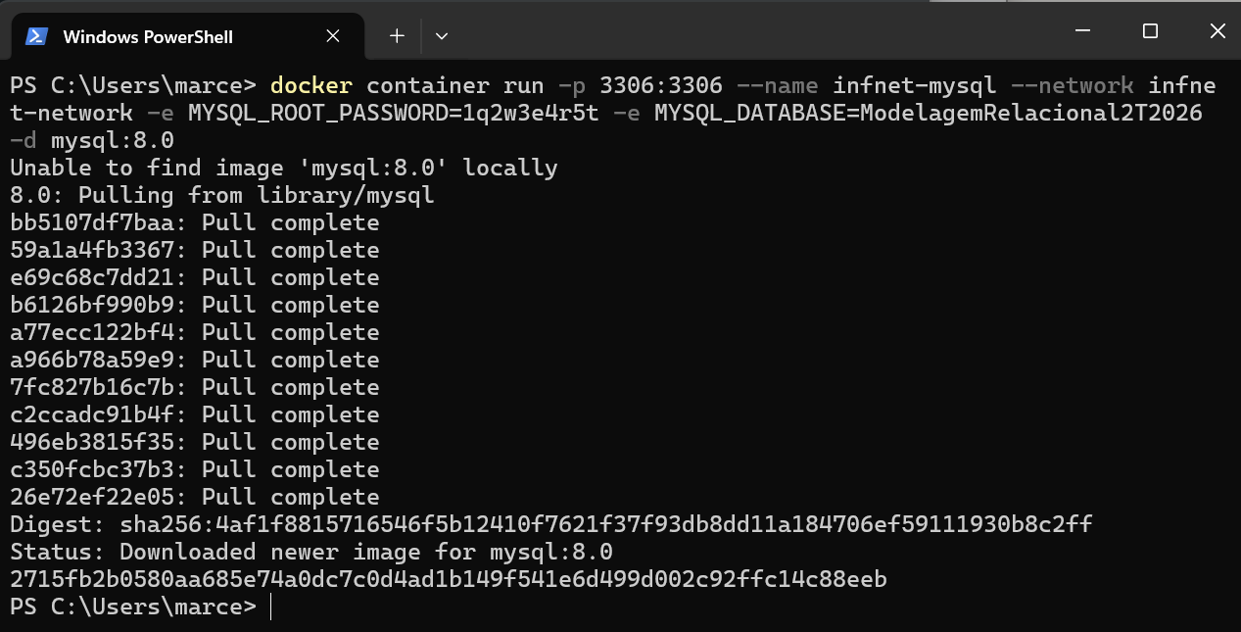
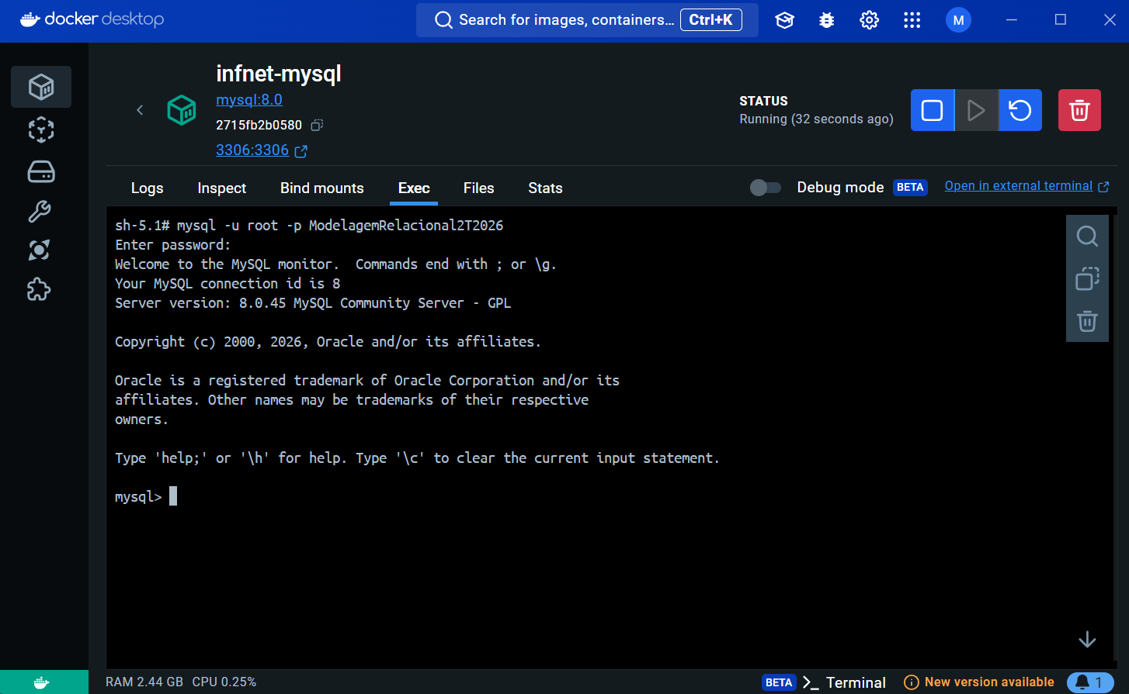
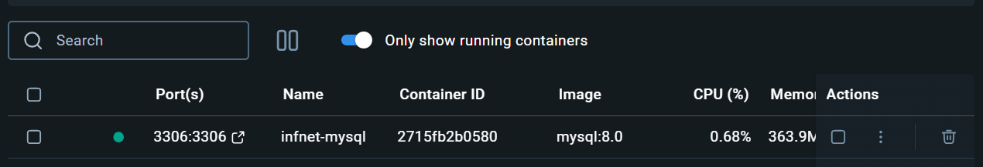
Tabelas a Partir da Especificação Projetada
Configuração do Servidor MySQL em Contâiner Docker Desktop

Slide 37
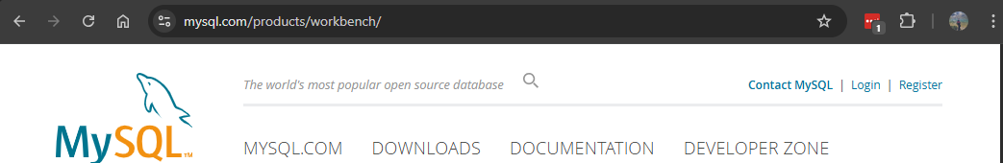
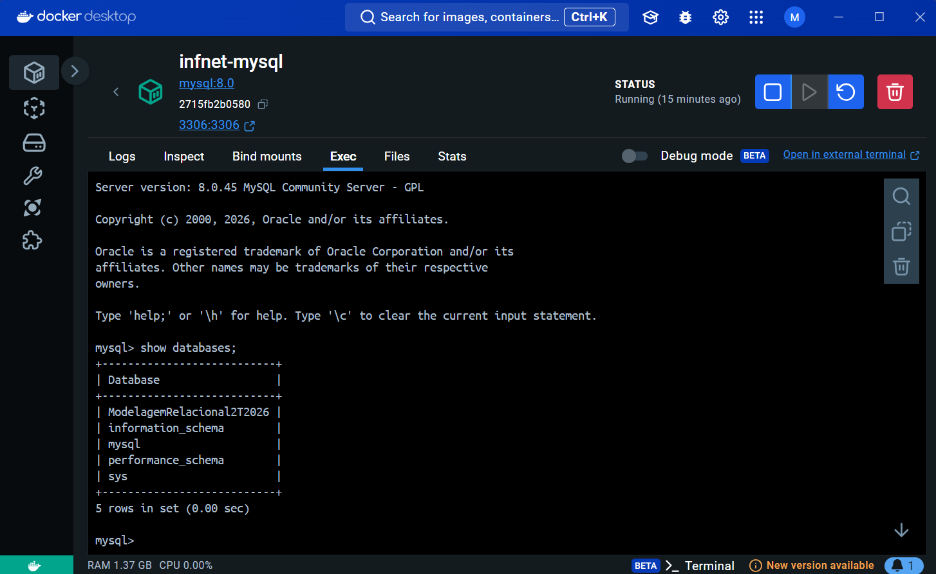
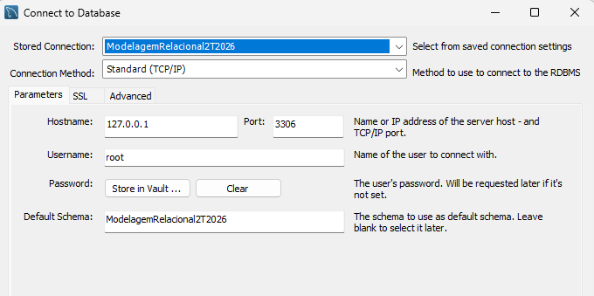
Tabelas a Partir da Especificação Projetada
Configuração do MySQL Workbench 8.0

Slide 38
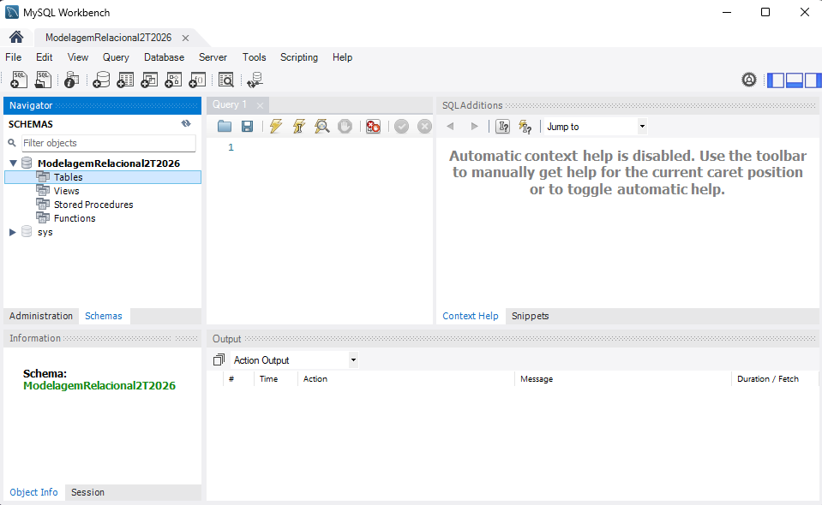
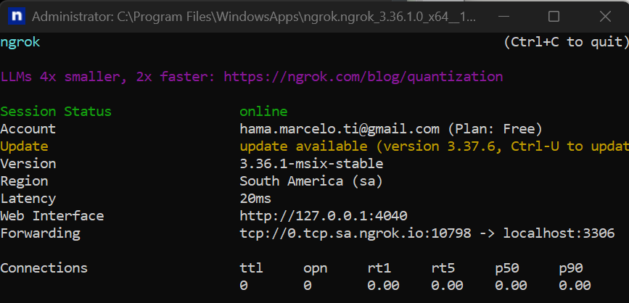
Tabelas a Partir da Especificação Projetada
Configuração do ngrok e tunneling para a rede pública
Webpage do ngrok e instruções (necessário configurar chave de API/token):
https://ngrok.com/download/
No prompt de Comando:
  Exposição do contâiner MySQL através da porta TCP 3306:
  $ ngrok tcp 3306
  Anote a URL de fowarding e use-a no Deepnote e/ou MySQL Workbench.

Slide 39
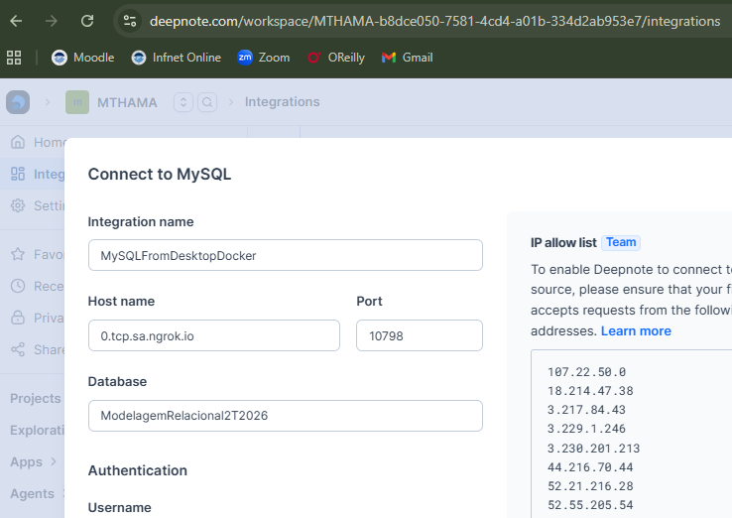
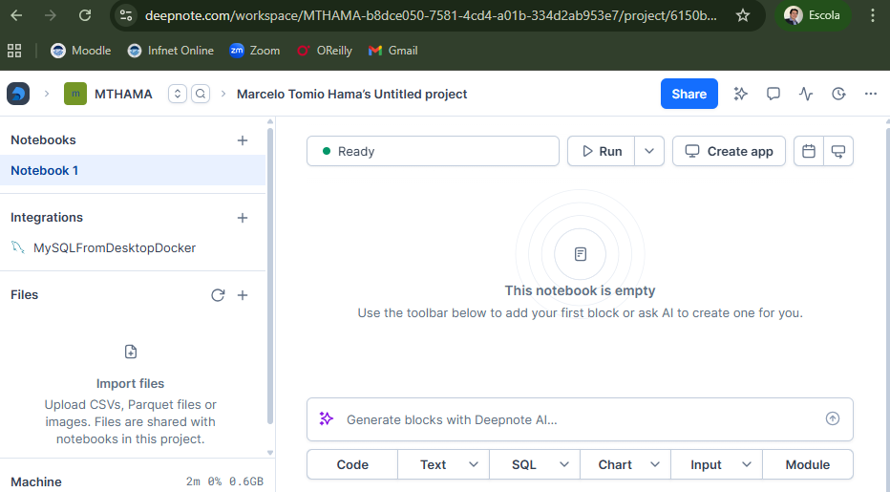
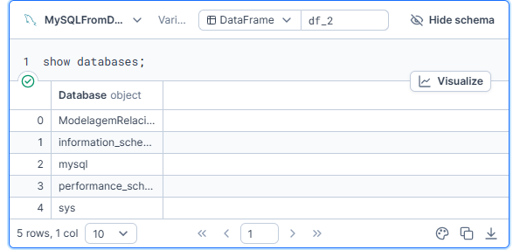
Tabelas a Partir da Especificação Projetada
Configuração da integração com o Deepnote
Faça um teste, mostrando os schemas:
$ show databases;
O schema que criamos no Docker Desktop
deverá constar na listagem.

Slide 40
Tabelas a Partir da Especificação Projetada
Um bom design de banco de dados exige planejamento cuidadoso, guiado por perguntas sobre requisitos de negócio, tabelas necessárias, colunas, normalização e relacionamentos entre tabelas;
Um diagrama das tabelas e seus relacionamentos é uma boa prática;
A população dos dados também deve ser planejada desde o início;
É preciso definir quem ou o quê vai inserir os dados, de onde eles virão e se serão necessários processos automatizados;
A segurança é outro fator crítico, especialmente em bancos centralizados ou conectados à web. Questões como controle de acesso, permissões de leitura e escrita, backups e proteção contra ataques devem ser consideradas.

Slide 41
Tabelas a Partir da Especificação Projetada
Case: A conferência SurgeTech
Você faz parte da equipe da conferência SurgeTech, um encontro de startups de tecnologia em busca de visibilidade e investidores;
O organizador lhe incumbiu de criar um banco de dados para gerenciar os participantes, as empresas, as apresentações, as salas e a presença nas apresentações;
Como esse banco de dados deve ser projetado? Primeiro, revise as diferentes entidades e comece a pensar em como elas serão estruturadas em tabelas. Isso pode parecer um grande número de solicitações de negócios para abranger, mas qualquer problema complexo pode ser dividido em componentes simples.

Slide 42
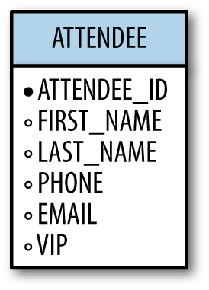
Tabelas a Partir da Especificação Projetada
PARTICIPATE
Os participantes são convidados registrados (incluindo alguns VIPs) que estão conhecendo as startups de tecnologia. O ID, nome, número de telefone, e-mail e status VIP de cada participante precisarão ser registrados.

Slide 43
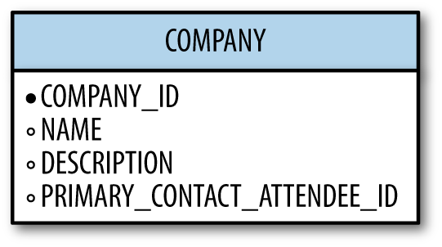
Tabelas a Partir da Especificação Projetada
EMPRESA
As empresas startups também precisam ser monitoradas. O ID da empresa, o nome da empresa, a descrição da empresa e o contato principal (que deve constar na lista de participantes) de cada uma devem ser registrados.

Slide 44
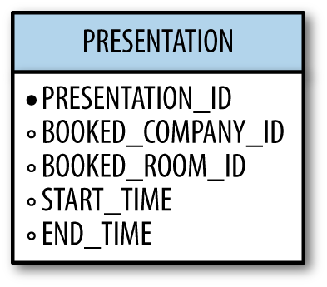
Tabelas a Partir da Especificação Projetada
APRESENTAÇÃO
Algumas empresas agendam apresentações para horários específicos (com início e término definidos). A empresa que conduzirá a apresentação, bem como o número da sala, devem ser reservados para cada horário de apresentação.

Slide 45
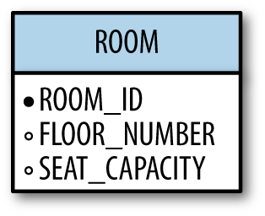
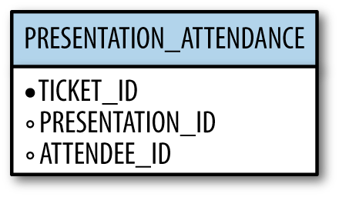
Tabelas a Partir da Especificação Projetada
SALA
Haverá salas disponíveis para as apresentações, cada uma com um número de identificação, um número de andar e uma capacidade de público.
PRESENÇA_NAS_APRESENTAÇÕES
Se os participantes estiverem interessados ​​em assistir à apresentação de uma empresa, eles podem adquirir um ingresso (com um ID de ingresso) e ter acesso.

Slide 46
Tabelas a Partir da Especificação Projetada
Chaves Primárias e Estrangeiras
Toda tabela deve ter uma chave primária — um campo (ou combinação de campos) que identifica cada registro de forma única. Ela garante integridade dos dados, impede duplicatas e permite que o banco execute consultas com mais eficiência;
A chave estrangeira existe na tabela filha e aponta para a chave primária da tabela pai, estabelecendo o relacionamento entre elas. Ao contrário da chave primária, a chave estrangeira não exige unicidade, pois representa o lado "muitos" de um relacionamento um-para-muitos;
A chave primária e a chave estrangeira não precisam ter o mesmo nome. O nome da chave estrangeira pode ser adaptado para descrever melhor seu papel no contexto da tabela filha, desde que o significado seja claro.

Slide 47
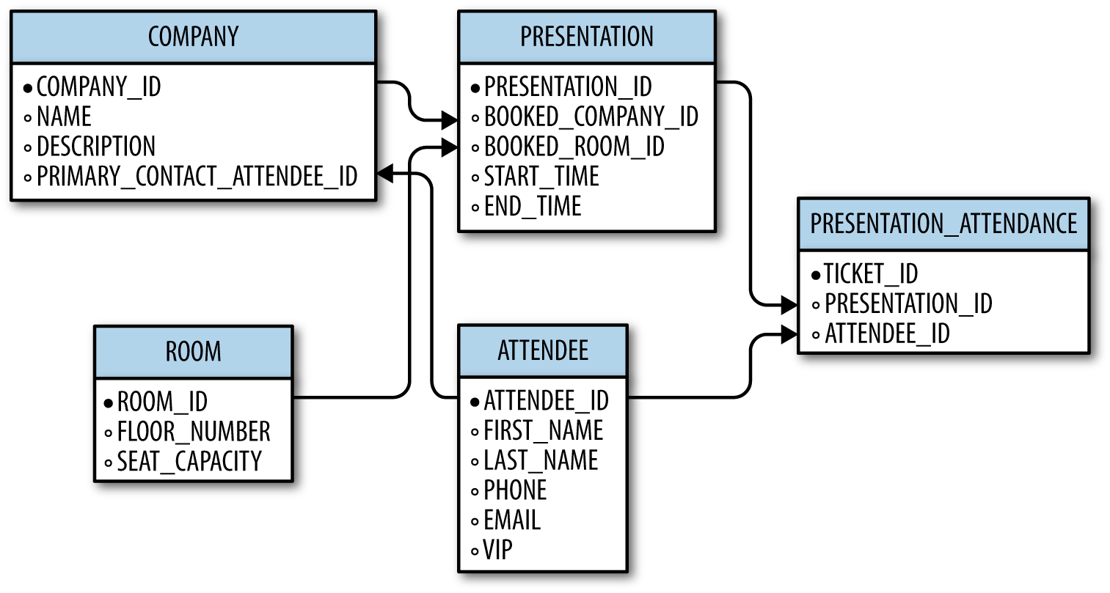
Tabelas a Partir da Especificação Projetada

Slide 48
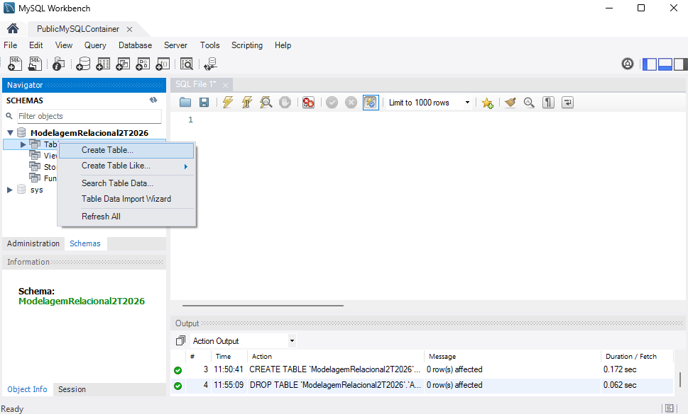
Tabelas a Partir da Especificação Projetada

Slide 49
Tabelas a Partir da Especificação Projetada
Comandos SQL
CREATE TABLE ROOM (
ROOM_ID INT,
FLOOR_NUMBER INT,
SEAT_CAPACITY INT
);
CREATE TABLE ATTENDEE (
ATTENDEE _ID INT,
FIRST_NAME VARCHAR(100),
LAST_NAME VARCHAR(100),
PHONE VARCHAR(20),
EMAIL VARCHAR(100),
VIP TINYINT
);
CREATE TABLE COMPANY (
COMPANY_ID INT,
NAME VARCHAR(100),
DESCRIPTION TEXT,
PRIMARY_CONTACT_ATTENDEE_ID INT
);
CREATE TABLE PRESENTATION (
PRESENTATION_ID INT,
BOOKED_COMPANY_ID INT,
BOOKED_ROOM_ID INT,
START_TIME DATETIME,
END_TIME DATETIME
);
CREATE TABLE PRESENTATION_ATTENDANCE (
TICKET_ID INT,
PRESENTATION_ID INT,
ATTENDEE_ID INT
);

Slide 50
Modelagem a partir de Tabelas e Campos
Exercício em Sala:
Tomando o case da Loja de Bicicletas de Mike e a Lista de Tabelas previamente elabora e refinada:
Levante um servidor SQL + infraestrutura de Banco de Dados
Crie um schema/database nomeado ModelagemRelacional
Crie as tabelas da lista, e adicione os campos com seus respectivos tipos

Slide 51
Projeto de Uma Base de Dados
PARTE 4
Usando a Restrição UNIQUE e NOT NULL
em Queries SQL

Slide 52
Restrições UNIQUE e NOT NULL em Queries SQL
NOT NULL e UNIQUE são restrições (constraints) aplicadas a campos para garantir a integridade dos dados.
NOT NULL garante que um campo sempre terá um valor — nunca poderá ficar vazio. É usado quando uma informação é obrigatória;
UNIQUE garante que dois registros não terão o mesmo valor em um campo. É usado quando um valor deve ser exclusivo na tabela, como e-mail ou CPF;
As duas restrições podem ser combinadas no mesmo campo. Por exemplo, um e-mail que é obrigatório e não pode se repetir. Também é possível adicionar essas restrições em tabelas já existentes com ALTER TABLE;
Diferença em relação à chave primária: a chave primária já é implicitamente NOT NULL e UNIQUE. As restrições acima são usadas em outros campos que precisam dessas garantias sem ser a chave principal da tabela.

Slide 53
Restrições UNIQUE e NOT NULL em Queries SQL
NOT NULL e UNIQUE são restrições (constraints) aplicadas a campos para garantir a integridade dos dados.
CREATE TABLE ATTENDEE (
ATTENDEE_ID INT NOT NULL,
FIRST_NAME VARCHAR(100) NOT NULL,
EMAIL VARCHAR(100) NULL
);
CREATE TABLE ATTENDEE (
ATTENDEE_ID INT NOT NULL,
EMAIL VARCHAR(100) UNIQUE
);
CREATE TABLE ATTENDEE (
ATTENDEE_ID INT NOT NULL,
EMAIL VARCHAR(100) NOT NULL UNIQUE
);
ALTER TABLE ATTENDEE MODIFY EMAIL VARCHAR(100) NOT NULL;
ALTER TABLE ATTENDEE ADD CONSTRAINT uq_email UNIQUE (EMAIL);

Slide 54
Restrições UNIQUE e NOT NULL em Queries SQL
Comandos SQL
CREATE TABLE ROOM (
ROOM_ID INT NOT NULL AUTO_INCREMENT,
FLOOR_NUMBER INT,
SEAT_CAPACITY INT,
PRIMARY KEY (ROOM_ID)
);
CREATE TABLE ATTENDEE (
ATTENDEE_ID INT NOT NULL AUTO_INCREMENT,
FIRST_NAME VARCHAR(100),
LAST_NAME VARCHAR(100),
PHONE VARCHAR(20) UNIQUE,
EMAIL VARCHAR(100) UNIQUE,
VIP TINYINT DEFAULT 0,
PRIMARY KEY (ATTENDEE_ID)
);
CREATE TABLE COMPANY (
COMPANY_ID INT NOT NULL AUTO_INCREMENT,
NAME VARCHAR(100),
DESCRIPTION TEXT,
PRIMARY_CONTACT_ATTENDEE_ID INT,
PRIMARY KEY (COMPANY_ID)
);
CREATE TABLE PRESENTATION
PRESENTATION_ID INT NOT NULL AUTO_INCREMENT,
BOOKED_COMPANY_ID INT,
BOOKED_ROOM_ID INT,
START_TIME DATETIME,
END_TIME DATETIME,
PRIMARY KEY (PRESENTATION_ID)
);
CREATE TABLE PRESENTATION (
PRESENTATION_ID INT NOT NULL AUTO_INCREMENT,
BOOKED_COMPANY_ID INT,
BOOKED_ROOM_ID INT,
START_TIME DATETIME,
END_TIME DATETIME,
PRIMARY KEY (PRESENTATION_ID)
);

Slide 55
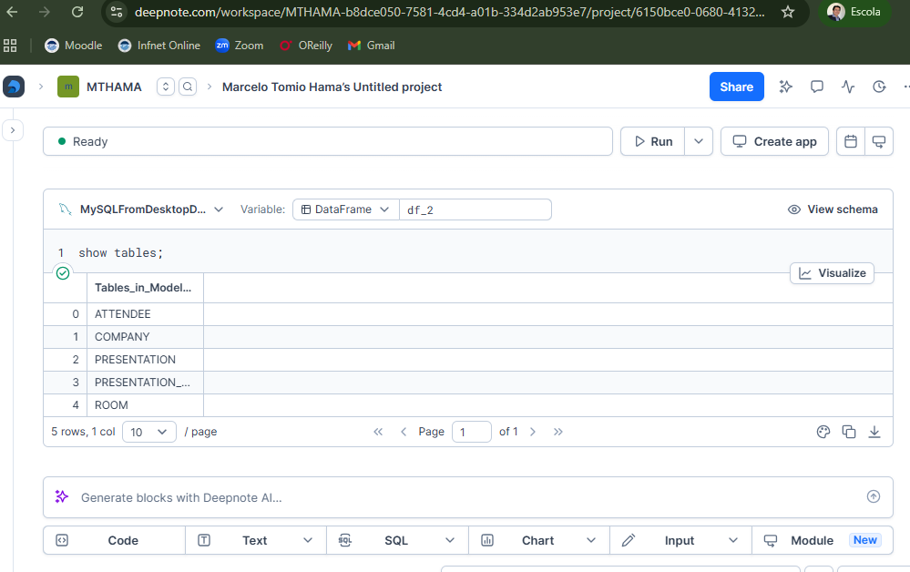
Restrições UNIQUE e NOT NULL em Queries SQL

Slide 56
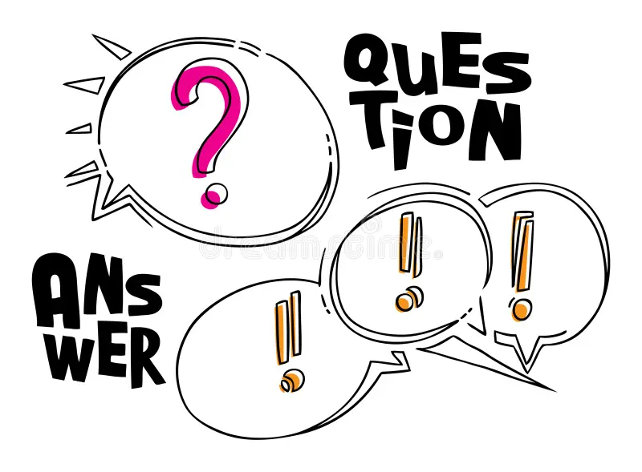
Dúvidas e Perguntas

Slide 57
Referências Bibliográficas
Getting Started with SQL, Thomas Nield, O'Reilly Media, Inc;
Database Design for Mere Mortals, Third Edition, Michael J. Hernandez, O'Reilly Media, Inc;
Practical SQL, 2nd Edition, Anthony DeBarros, O'Reilly Media, Inc;

